Slide 1
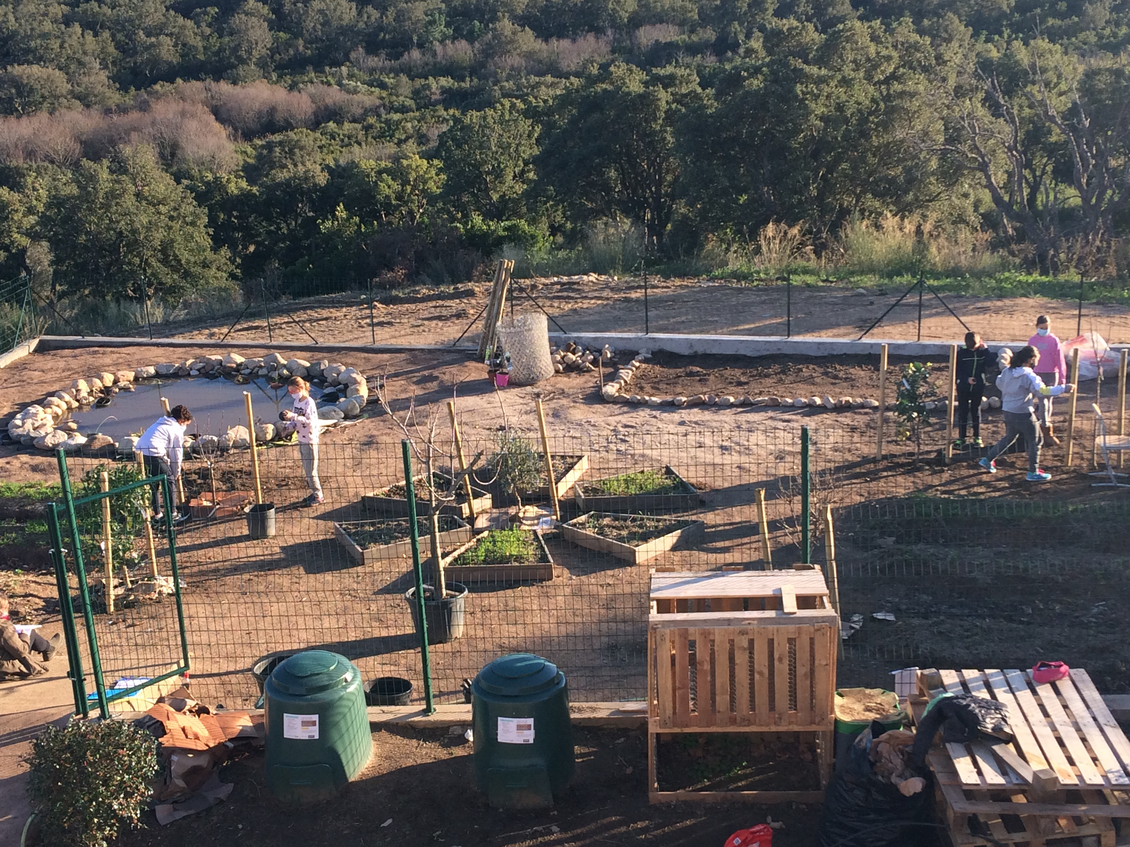
Ecole Sainte Lucie de Porto Vecchio Elizabeth Hernandez

Slide 2
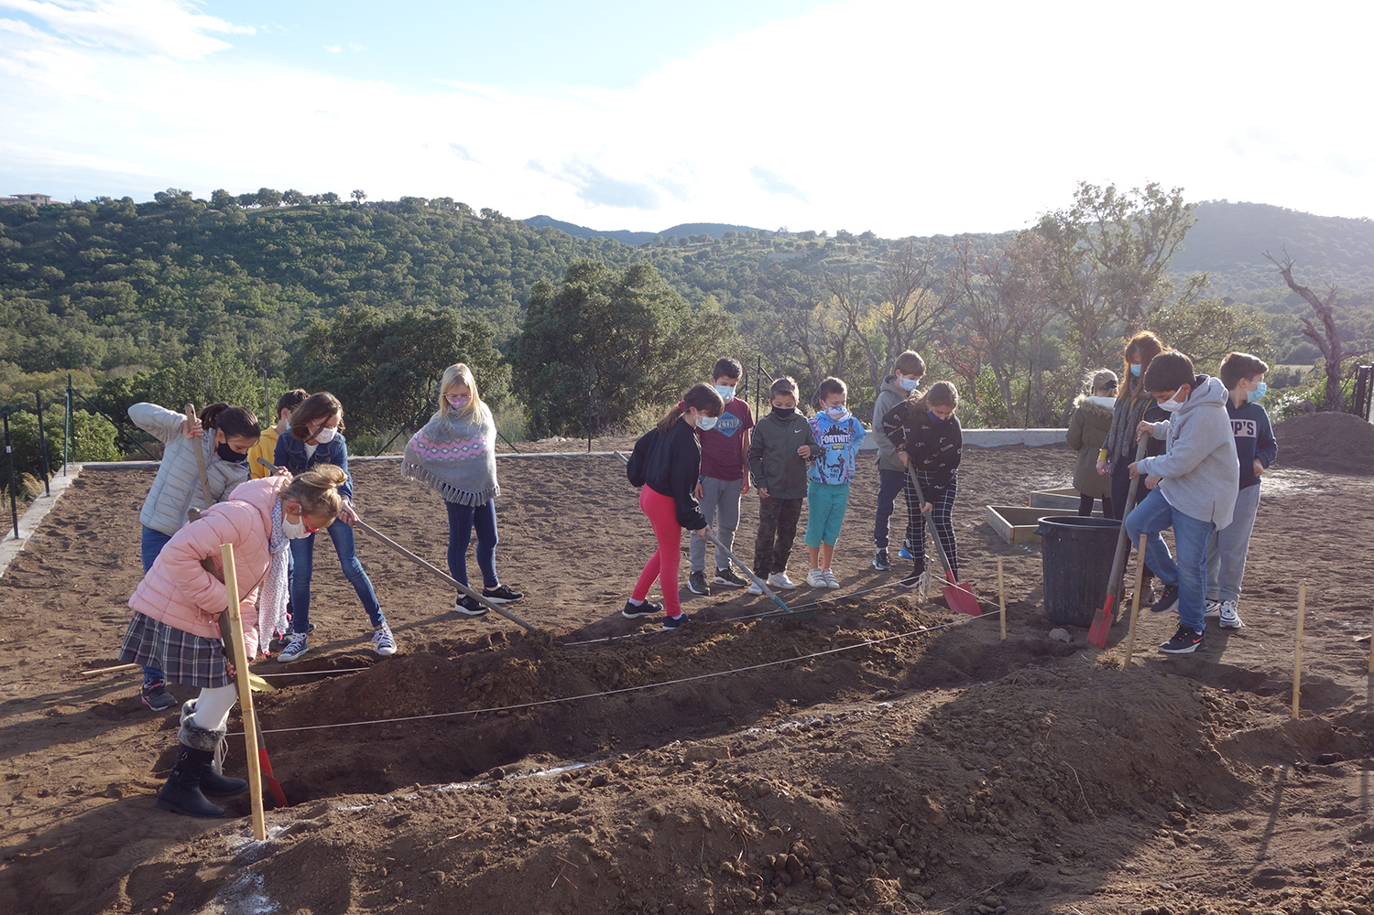
Elèves cycle 3

Slide 3
Classe de CM2
26 élèves

Slide 4
Exploitation d’un système de compostage

Slide 5
Le compostage permet de recycler la plupart des déchets de jardinage et de produire un engrais naturel de bonne qualité.

Slide 6
Le composteur
Lors d’une séance avec Jérôme, un intervenant qui nous aide à la création de ce jardin, nous avons fabriqué un composteur avec des palettes en bois et du grillage pour y mettre les déchets naturels de la cantine (épluchés, restes de plats...).

Slide 7
Nous avons aussi déchiré des cartons que nous avons rajoutés au compost.

Slide 8
Il faut ensuite attendre 5 à 6 mois pour enrichir la terre

Slide 9
Exploitation du compost
Nous avons pu ainsi nourrir la terre de notre espace de culture avant de semer ou de planter.

Slide 10
Notre jardin
Cette année, un jardin a été créé dans l’école : toutes les classes y participent de la petite section au CM2. Nous avons des séances une heure toutes les deux semaines avec Manon et Jérôme qui nous guide dans cette activité. Chaque classe a une zone délimitée.

Slide 11
Merci à nos partenaires qui nous aide à la réalisation de ce projet:
La Mairie de Sainte Lucie de Porto Vecchio, Jérôme Franchi du PNRC, Manon Le Joubiou de Hydra Conception,

